Slide 1
Наставники и молодые педагоги МБОУ СОШ №3,г.Абинск.

Slide 2
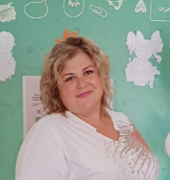
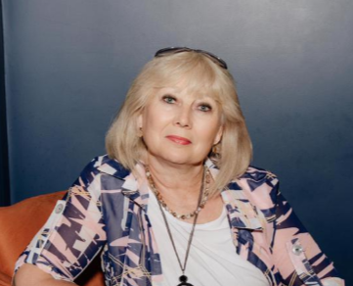
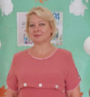
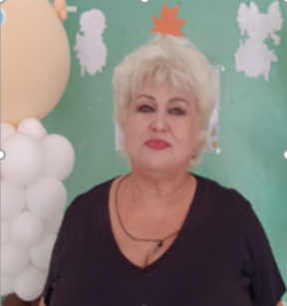
Сообщество наставников МБОУ СОШ№3

Slide 3
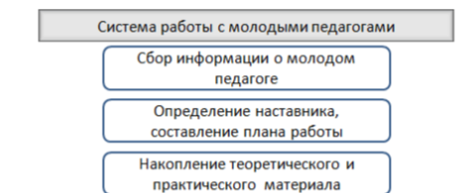
Есть в каждом «начале» и в каждой судьбе На старте любого большого полета Наставник, открывший мне и тебе Безбрежной симфонии первую ноту!

Slide 4
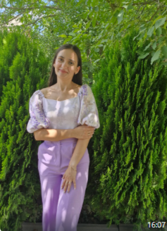
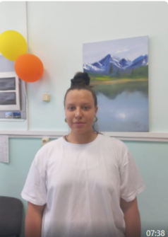
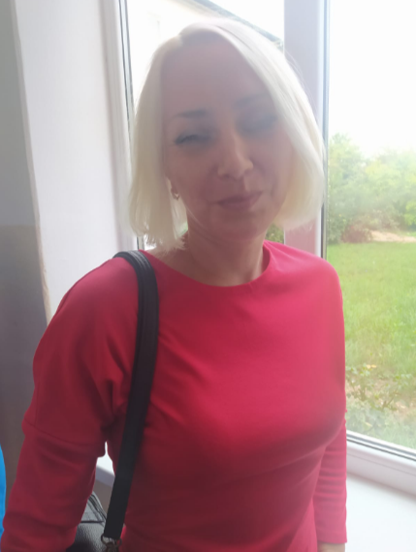
Молодые педагоги МБОУ СОШ№3 2021-2023г

Slide 5
Формы работы с молодыми специалистами

Slide 6
План работы педагогов наставников с молодыми специалистами
Цель – создание методических условий для успешной адаптации молодого специалиста в школьном коллективе , организация помощи в овладении профессиональными навыками.
Задачи:
помочь адаптироваться молодому учителю в коллективе;
определить уровень его профессиональной подготовки для дальнейшего оказания методической помощи в совершенстве овладения профессией;
выявить затруднения в педагогической практике и оказать методическую помощь в организации проведения уроков и навыках классного рукроводства;
создать условия для развития профессиональных навыков молодого педагога, в том числе навыков применения различных средств, форм обучения и воспитания, психологии общения со школьниками и их родителями;
развивать потребности у молодого педагога к самообразованию и профессиональному самосовершенствованию.

Slide 7
Ожидаемые результаты:
– становление профессиональных навыков преподавания предметов в начальной школе;
– развитие психолого-педагогической культуры молодого учителя в рамках системно-деятельностной модели преподавания;
– обеспечение непрерывного совершенствования качества преподавания;
– совершенствование методов работы по развитию творческой и самостоятельной деятельности обучающихся;
– использование в работе учителем новых педагогических технологий и различных форм мониторинга уровня предметных и метапредметных результатов учащихся

Slide 8
А не сумел не огорчайся, опять вперед ,опять в поход. Похвалят ты не задавайся иди уверенно вперед

Slide 9
Вместе мы сила, мы всему научимся, все сумеем. Профессионалами не рождаются, Профессионалами становятся.

Slide 10
Спасибо за внимание

